Slide 1
火星におけるダスト巻き上げ
パラメタリゼーションのレビューと
流れ場の考察
2018/03/29
Planet Work Shop
く り き
*村橋究理基¹, 須藤康平¹, 西澤誠也², 石渡正樹¹,
小高正嗣¹, 中島健介³, 竹広真一⁴, 杉山耕一朗⁵,
荻原弘尭¹, 高橋芳幸⁶, 林祥介⁶
1. 北大・理, 2. 理研 AICS, 3. 九大・理,
4. 京大 数理研, 5. 松江高専・情報工, 6. 神大・理
北海道大学 理学部 8 号館 8-206 研究サロン

Slide 2
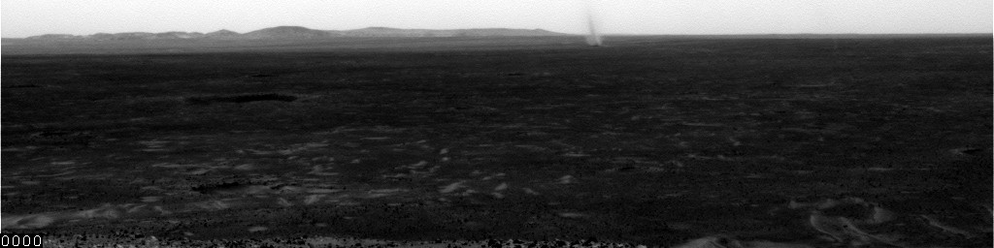
Introduction
火星大気中のダスト量変化は, 大気の光学的深さを変化させ, 温度場に影響を与えている
(Smith, 2009)
実際の火星では様々な時空間スケールのダスト現象が存在
グローバル
ダストストーム
月
リージョナル
ダストストーム
日
ローカル
ダストストーム
分
ダストデビル
小規模乱流
ダストデビル (探査機 Spirits 撮影)
10 m
10 km
10,000 km
http://mars.nasa.gov/mer/gallery/press/spirit/20050819a.html

Slide 3
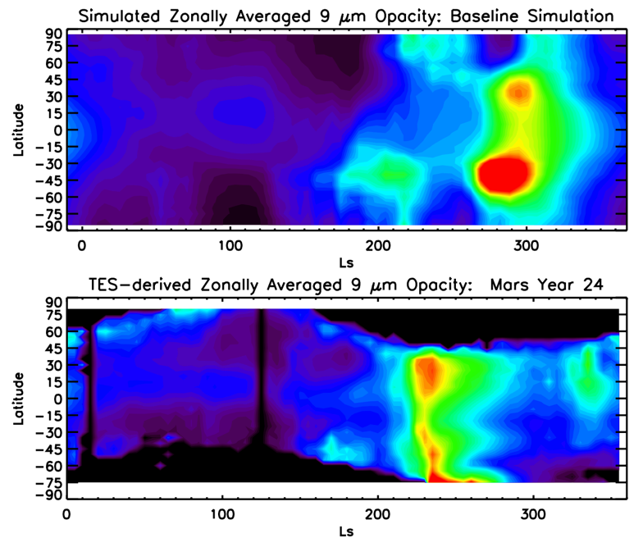
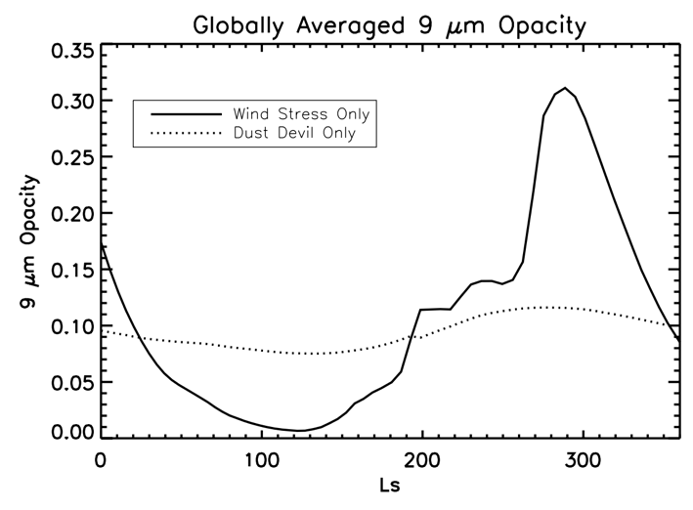
ダスト巻き上げを考慮した MGCM 計算
Kahre et al. (2006) : 二つのダスト巻き上げスキーム
  平均風応力
    ダスト量 (~ 光学的深さ) の季節変動が表現可能
      ただし風応力閾値を下げている. 臨界風応力は一定
  ダストデビル
    効率因子パラメータ α_{D} によっては, 背景ダスト量が表現可能
光学的深さ(経度平均)の季節変化
光学的深さ(全球平均)の季節変化
計算
緯度
光学的深さ
夏
観測
冬
緯度
パラメタリゼーション
実線 : 平均風応力
点線 : ダストデビル
夏
冬
Kahre et al. (2006)
Notes:
GCM では GDS が起こったり怒らなかったりが問題。怒らせるようにするとと毎年怒らせちゃう
怒る時と怒らないときがあるはず、GCM で再現するのは難しかった
Mullhorand は閾値を調整してうまく起こったりするようにした
いっぱい巻き上げた後は、ダストが積もってうまく巻き上がらなくなると想定して、
巻き上げの閾値を上昇させてまき上りにくくする -> 再現できた

Slide 4
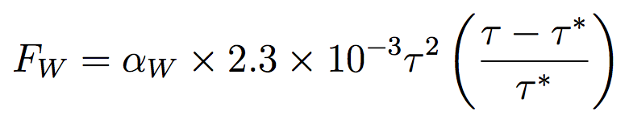
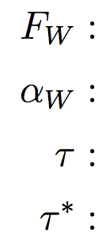


平均風応力巻き上げパラメタリゼーション
地球における観測経験式 (Westphal et al., 1987) に基づく
  サハラ沙漠のダストストームの地上観測結果を
  数値シミュレーションで表すために定式化
火星用に調整 (Kahre et al., 2006)
  火星の大気密度, 重力を考慮
Kahre et al. (2006) で用いられたパラメータ値の組みあわせ
ダストフラックス [kg/(m² s)]
効率因子
10 × 10⁻³ | 0.02
22.5 × 10⁻³ | 0.1
35 × 10⁻³ | 0.45
地表面風応力 [N/m²]
風応力閾値 [N/m²]
Notes:
顕熱で対流が駆動、熱が運動エネルギーに変換される割合をかけて、さらにそこにダストフラックスになる割合をかけている

Slide 5
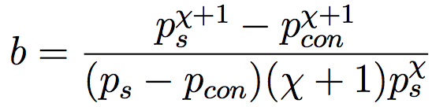
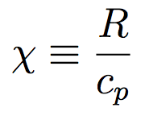

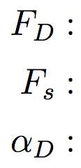
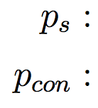

ダストデビル巻き上げパラメタリゼーション
対流運動を熱源が顕熱である熱機関と仮定し, その仕事量からダストデビルによる巻き上げをパラメタライズ
(Rennò et al., 1998)
顕熱フラックスが大きいほど, 対流が活発になり
ダスト巻き上げ量が多くなる
対流層が厚いほど, 顕熱の運動エネルギーへの変換率が
高くなり, ダスト巻き上げ量が多くなる
ダストフラックス [kg/(m² s)]
地表面気圧 [Pa]
気体定数
顕熱フラックス [W/m²]
対流層頂点の
気圧 [Pa]
定圧比熱
効率因子 [kg/J]
Kahre et al. (2006)

Slide 6
ダスト巻き上げパラメタリゼーションの問題
観測結果に合うようにパラメータを調整している
(Kahre et al., 2006)
    実験的に得られた応力閾値 (Greeley and Iversen, 1985) では
    ダストが巻き上がらないため, 閾値を下げている
詳細な流れ場の情報なしに考案されている
  対流運動のエネルギーの一部がダストデビルに寄与すると大雑把に考えてダスト巻き上げ量を見積もっている (Rennò et al., 1989)
平均風応力パラメタリゼーションは, ダストデビルパラメタリゼーションの効果を二重に取り入れている可能性
詳細な流れ場についてよく調査した上でパラメタリゼーションを考えた方がよい
ダストデビルを持たらすような渦や細かい流れと対流運動との関係について詳しく知られていない
  対流運動の中でダストデビル (渦) はどの程度生じているのか
  流れ場に現れる応力はダストを巻き上げるのに十分か

Slide 7
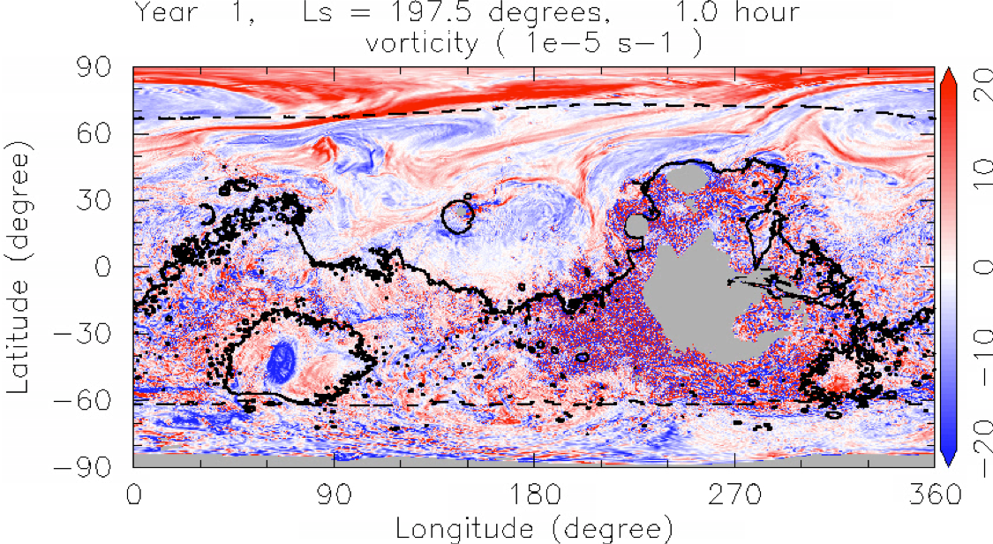
流れ場に関する考察
MGCM には数 km サイズまで解像可能なものがある
(~ 11 km; Takahashi et al., 2011)
Takahashi et al. (2011)
数 km 程度の計算領域における高解像度 LES の結果を解析し, 流れ場の特徴を調べることで, パラメタリゼーションの検討できることが期待される

Slide 8
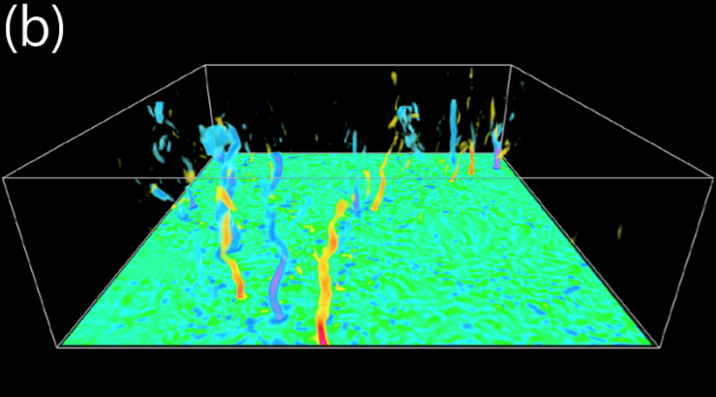
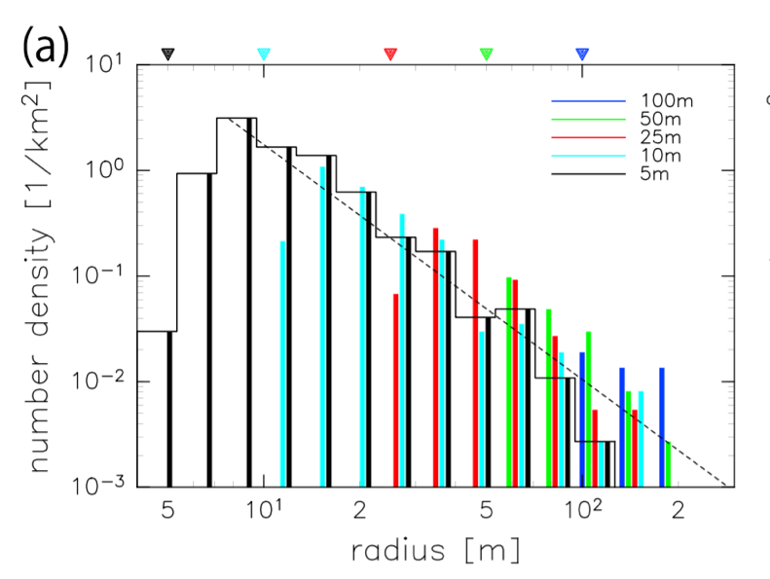
もっとも高解像度な火星大気境界層の LES 計算
Nishizawa et al. (2016)
  計算領域 水平 19.2 km, 鉛直 21 km
  空間解像度 5, 10, 25, 50, 100 m
  日変化する熱強制を外部から与える
  LT = 0:00 から計算開始 (LT : 現地時刻)
渦に関する統計量を調べた
  LT = 14:30 の高度 62.5 m 付近における
  渦のサイズ分布など
しかし, 地表付近における速度場や
応力場については未調査
  ダストの巻き上げを考える上では
  地表付近を観察する必要がある
渦度空間分布
1 km
渦半径の頻度分布
10
数密度[km⁻²]
10⁻³
5
半径 [m]
200
Nishizawa et al. (2016)

Slide 9
Nishizawa et al でいったこと
Nishizawa et al. (2016)
  計算領域 水平 19.2 km, 鉛直 21 km
  空間解像度 5, 10, 25, 50, 100 m
  日変化する熱強制を外部から与える
  LT = 0:00 から計算開始 (LT : 現地時刻)
渦に関する統計量を調べた
  LT = 14:30 の高度 62.5 m 付近における
  渦のサイズ分布など
しかし, 地表付近における速度場や
応力場については未調査
  ダストの巻き上げを考える上では
  地表付近を観察する必要がある
渦度空間分布
1 km
渦半径の頻度分布
10
数密度[km⁻²]
10⁻³
5
半径 [m]
200
Nishizawa et al. (2016)

Slide 10
使用データ
使用モデル : SCALE-LES
  方程式系 : 3 次元完全圧縮流体方程式
  地表面フラックス : Louis モデル (Louis, 1979)
計算領域
  水平方向 19.2 km × 19.2 km, 鉛直方向 21 km
  側面境界には周期境界条件
空間解像度
  等方 5 m, 10 m, 25 m, 50 m, 100 m
  5 m 解像度の格子点数は約 4.8 x 10¹⁰ 点
  (1 時刻 1 スナップショットのデータ量は 1.2 TB)
熱強制
  Odaka et al. (2001) の1次元計算から得られた地表面温度
  及び大気加熱率分布を与える
初期状態
  安定成層した静止大気に微細な温度擾乱を加えたもの
今回の解析では LT = 14 : 30 のデータを用いる
  Nishizawa et al. (2016) で解析されている時刻

Slide 11
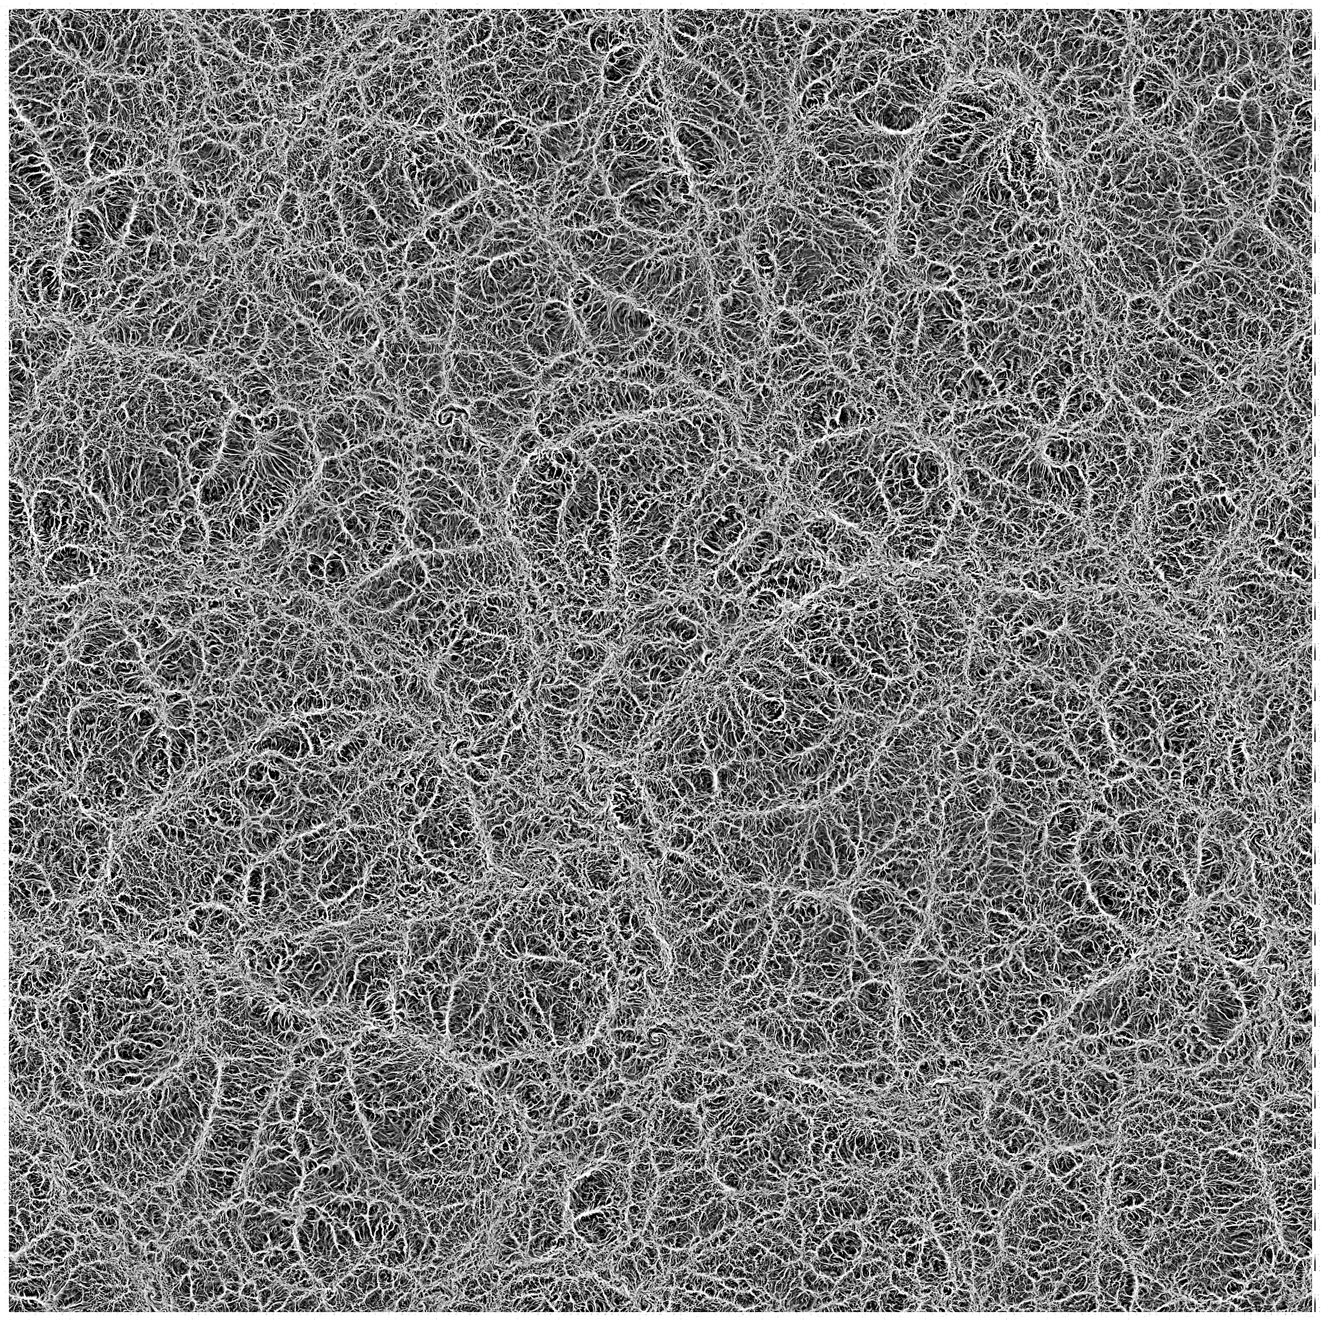

流れ場空間分布 (モデル最下層 z = 2.5 m)
鉛直風 [m/s] 水平分布
ネットワーク状の上昇流領域が見られる
  高度 1 km の対流セル境界に対応する構造もある
  そのような構造に埋め込まれる小さな構造もある
19.2 km
19.2 km

Slide 12
地表面応力空間分布
鉛直風 [m/s] 水平分布
セル境界付近で応力が強くなる傾向がある
19.2 km
19.2 km

Slide 13
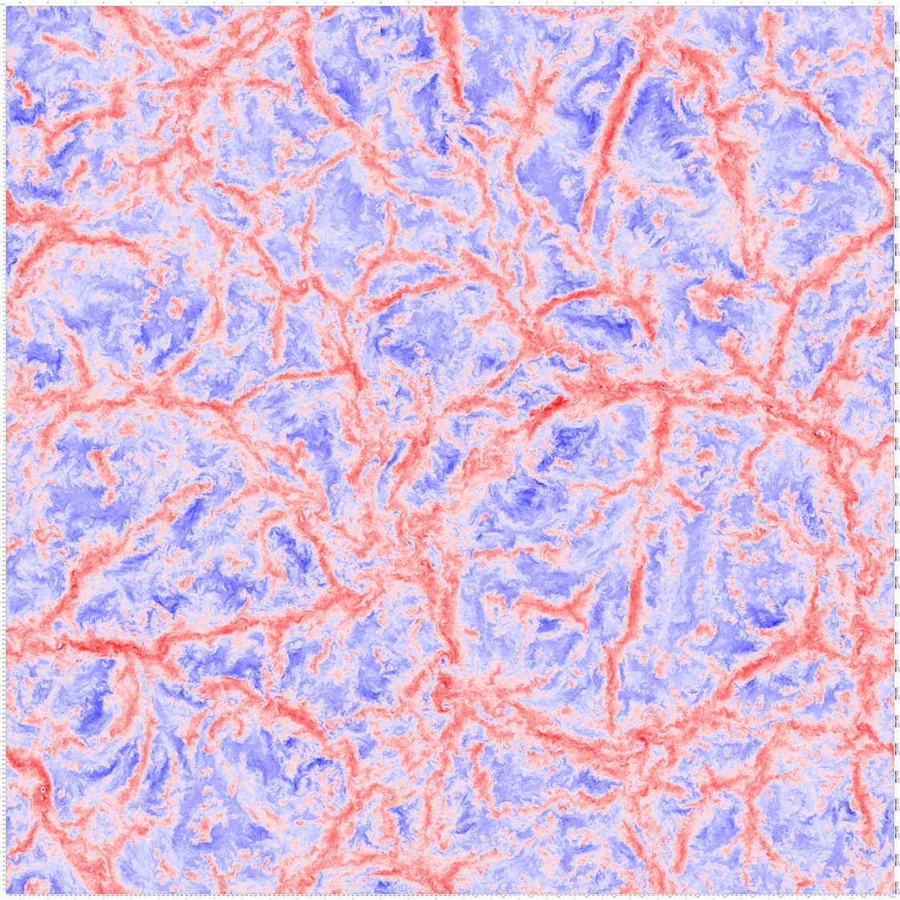
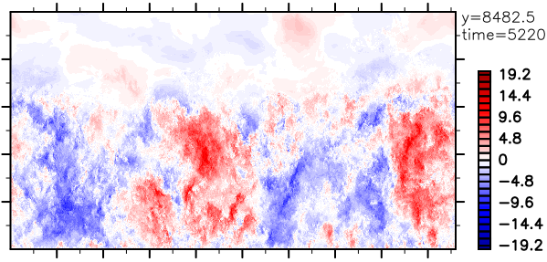
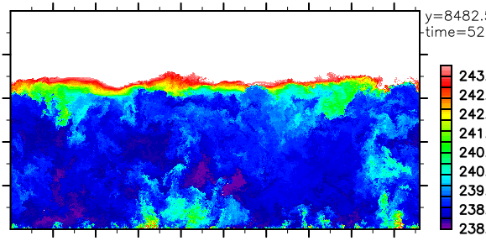
流れ場空間分布概観 (z = 197.5)
対流セルサイズ
  水平 : 数 km
  鉛直 : 6 km 程度
鉛直風 [m/s] 水平分布
鉛直風
19.2 km
10.0 km
温位
10.0 km
19.2 km
19.2 km
Notes:
Case 1, case 2 だけ示して 低解像度について述べる方針でもよいのでは

Slide 14

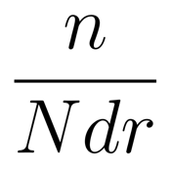



解析結果 : 地表面応力確率密度分布
応力確率密度分布
閾値 :
0.03 Pa
解像度 5 m と 10 ｍ
では概形が大きく異なる
他の解像度では閾値を超えない
  実験によるダスト巻き上げの
  閾値 0.03 Pa
  (Greeley and Iversen, 1985)
解像度
5m
確率密度 [1/Pa] (log スケール)
10m
25m
50m
0
100m
確率密度
ビンに含まれる格子点数
全格子点数
ビンの幅 (0.002 Pa)
応力のランク [Pa]

Slide 15
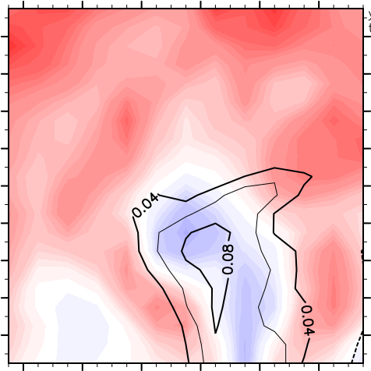
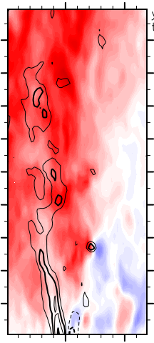
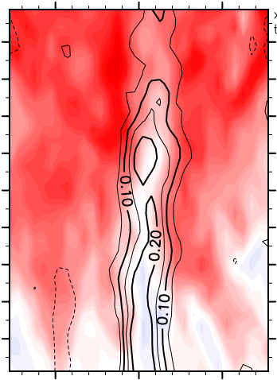

応力が最も強い箇所の流れ場 (解像度別)
解像度 100 m
それぞれ 1,000 m 以上の
高さを持つ孤立渦が見える
2,000 m
解像度 5 m
解像度 10 m
解像度 25 m
高度
2,000 m
解像度 50 m
等値線 : 渦度
赤 : 上昇流
青 : 下降流
2,000 m
2,000 m
640 m
640 m
1,000 m
1,500 m
解像度 50 m
解像度 100 m
1,500 m
2,000 m

Slide 16
解像度別鉛直風水平分布
鉛直風 [m/s] 水平分布
セル境界付近で応力が強くなる傾向がある
19.2 km
19.2 km

Slide 17
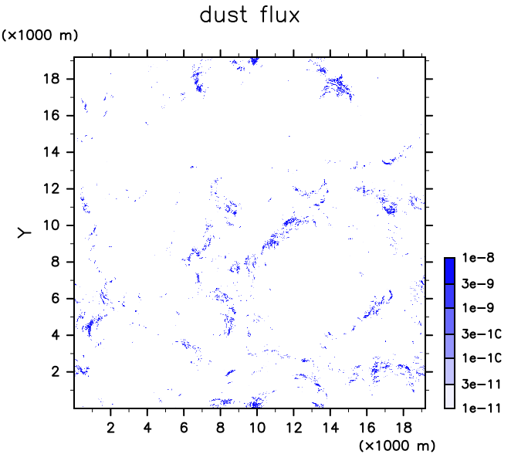


ダストフラックス空間分布
Kahre et al. (2006) のパラメタリゼーションで計算したダストフラックス [kg/m²/s] の分布
解像度 5 m
用いたパラメータ
0.001 Pa
0.02

Slide 18
まとめ
火星のダスト巻き上げパラメタリゼーションには問題がある可能性がある
  ダストデビル : 具体的に流れの微細構造に基づいた検討がなされていない
  平均風応力 : ダストデビルの効果を含んでいる可能性あり
パラメタリゼーションの妥当性検討のため,
高解像度 LES を利用した検証を行っている
  計算解像度 5 m で大きな地表面応力が生じる点を持つ
  強い地表面応力を持つ点に, 必ずしもダストデビル
  のような構造が見られるわけではない
今後の展望
  MGCM で使われているパラメタリゼーションを適用するなどして, ダストフラックスと流れ場の特徴の関連を探る

Slide 19
参考文献
Greeley, R., and J. D. Iversen, 1985: Wind as a Geological Process on Earth, Mars, Venus, and Titan., Cambridge Univ. Press., 333 pp
Kahre, M. K., et al., 2006: Modeling the Martian dust cycle and surface dustreservoirs with the NASA Ames general circulationmodel, J.G.R, 111, 25
Louis, J.-F., 1979: A parametric model of vertical eddy fluxes in the atmosphere, Boundary Layer Meteorol., 17, 187–202.
Mulholland, D. P., et al., 2013: Simulating the interannual variability of major dust storms on Marsusing variable lifting thresholds, Icarus, 223, 344-358
Nishizawa, S., et al., 2016: Martian dust devil statistics from high-resolution large-eddy simulations, Geophys. Res. Lett., 43, 4180–4188
Odaka M., 2001: A numerical simulation of Martian atmospheric convection with a two-dimensional anelastic model: A case of dust-free Mars, Geophys. Res. Lett., 28, 895-898
Rennò, N. O., et al., 1998: A simple thermodynamical theory for dust devils, A.M.S., 55, 3244-3252
Smith, M. D., 2009: THEMIS observations of Mars aerosol optical depth from 2002–2008, Icarus, 202, 444-452
Westphal, D. L., et al., 1987: A two-dimensional numerical investigation of the dynamics and microphysics of saharan dust storms, J.G.R., 92, 3027-3049
Wilson, R. J., and Hamilton, K., 1996: Comprehensive model simulation of thermal tides in the Martian atmosphere, J.A.S, 53, 9, 1290-1326

Slide 21
火星大気大循環モデル (MGCM) におけるダスト
かつてはダスト分布を固定して火星の大気循環が
調べられてきた
(Wilson and Hamilton, 1996)
  ダストストームが発生するのに十分な風速が得られなかった
  MGCM の中でダストストームを起こすには,
  小スケール (<~ 100 km) な風の揺らぎが重要であることを示唆
  細かい風の流れを考慮する何らかの仕組みが必要
領域モデルによる対流計算によって, 小スケールの流れを考慮すれば十分な風速が得られることがわかった
(Odaka, 2001)
Mars Global Surveyor によって
数多くのダストデビルが見つかる
(2000 年以降)
  GCM で表現できない小さな風の
  ゆらぎをもたらす現象として
  ダストデビルが注目されはじめた
ダストデビルの通った跡
https://apod.nasa.gov/apod/ap031230.html

Slide 22
はじめに
グローバル
ダストストーム
月
リージョナル
ダストストーム
日
ローカルダストストーム
ローカル
ダストストーム
分
ダストデビル
小規模乱流
10 m
10 km
10,000 km
グローバルダストストーム
https://www.jpl.nasa.gov/
https://www.jpl.nasa.gov/spaceimages/images/largesize/PIA15959_hires.jpg

Slide 23
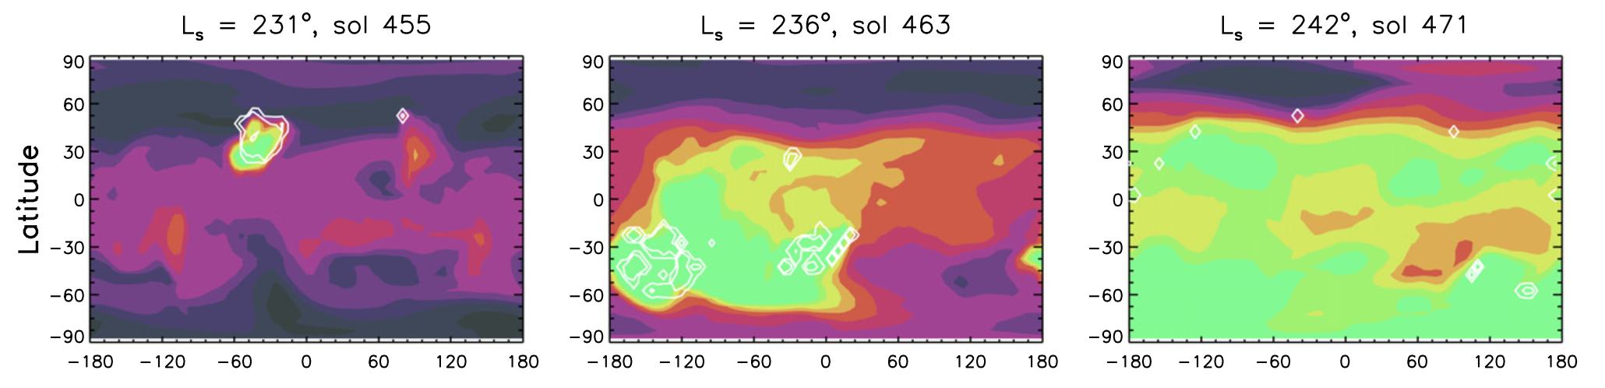
ダスト巻き上げを考慮した MGCM 計算
Mulholland et al. (2013) : ダストストームにおける
ダスト量の年々変動が再現できたと主張
  グローバルダストストームの隔年変動を大雑把に再現 (4 ~ 7 年周期)
  平均風応力閾値をダスト量に合わせて変化することを仮定
  南半球から北半球へのダスト輸送を仮定
全球の光学的深さ (610 Pa 面, 対数プロット)
緯度
経度
経度
経度
Mulholland et al. (2013)
0.0
0.25
2.0
Notes:
GCM では GDS が起こったり怒らなかったりが問題。怒らせるようにするとと毎年怒らせちゃう
怒る時と怒らないときがあるはず、GCM で再現するのは難しかった
Mullhorand は閾値を調整してうまく起こったりするようにした
いっぱい巻き上げた後は、ダストが積もってうまく巻き上がらなくなると想定して、
巻き上げの閾値を上昇させてまき上りにくくする -> 再現できた

Slide 24
Mulholland et al. (2013) における仮定
平均風応力閾値をダスト量に合わせて変化することを仮定
  ダストが多く溜まると saltation が生じにくくなり, 巻き上げの風応力閾値を下げられると仮定
By Po ke jung (Own work) CC BY 3.0
北半球から南半球へのダスト輸送を仮定
  MGCM の計算では北半球へのダストの偏在化が進むので,
  ダストデビルなど何らかの小スケール現象によって南半球へ
  ダストの輸送が生じていることを仮定
Notes:
GCM では GDS が起こったり怒らなかったりが問題。怒らせるようにするとと毎年怒らせちゃう
怒る時と怒らないときがあるはず、GCM で再現するのは難しかった
Mullhorand は閾値を調整してうまく起こったりするようにした
いっぱい巻き上げた後は、ダストが積もってうまく巻き上がらなくなると想定して、
巻き上げの閾値を上昇させてまき上りにくくする -> 再現できた

Slide 25
地表面応力が強い場所の流れ場 (須藤, 2018)
応力が強い場所上位 10 箇所について, 孤立渦の有無を比較
  dx = 5 m : 5/10
  dx = 10 m : 5/10
  dx = 25 m : 6/10
  dx = 50 m : 6/10
  dx = 100 m : 5/10
渦を伴っているかどうかは
およそ半々
  一番強い場所には渦が伴っている
応力が強い場所はダストデビル (渦) だけではない

